Slide 1
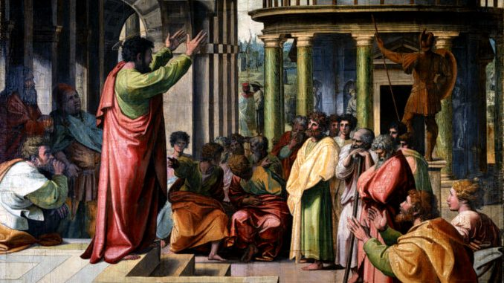
保罗在雅典的宣教

Slide 2
保罗的宣教城市—雅典
安提阿
❶ 敍利亞 + 基利家
❷ 特庇 + 路司得
$❸$ 加拉太 + 弗呂家
提摩太
❹ 腓立比
+ 帖撒羅尼迦
+ 雅典
+ 哥林多 (2年)
帖撒羅尼迦前後書
$$❺ 以弗所$$
$❻ 耶路撒冷$+ 安提阿

Slide 3
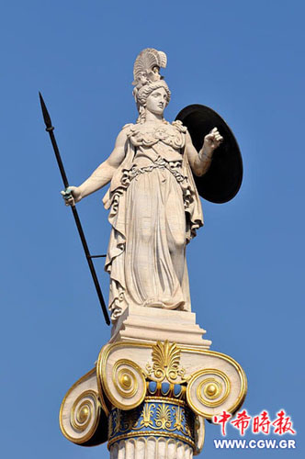
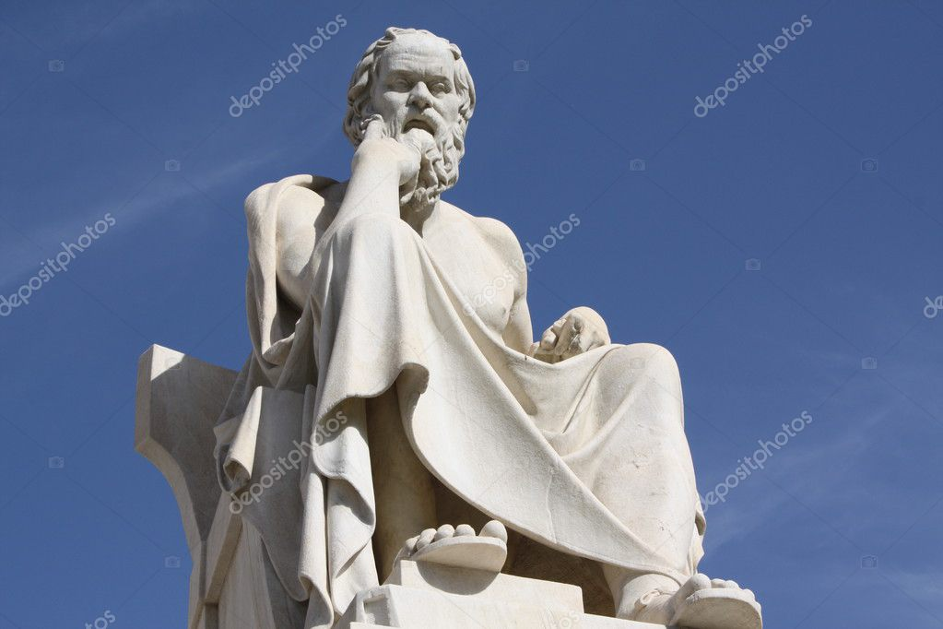
提到雅典想到的…

Slide 4
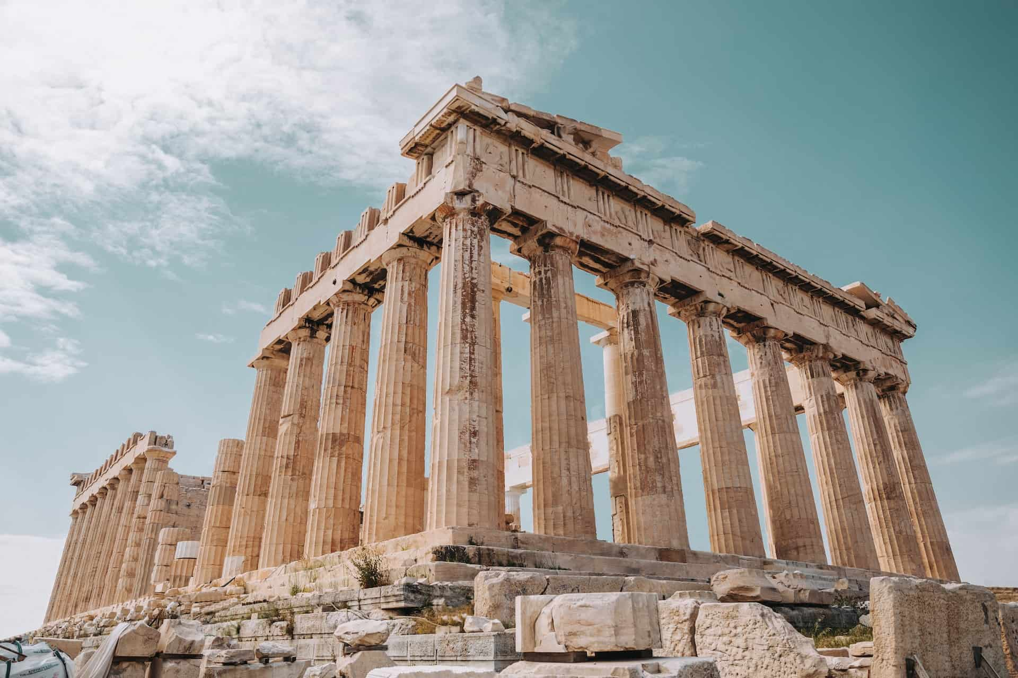
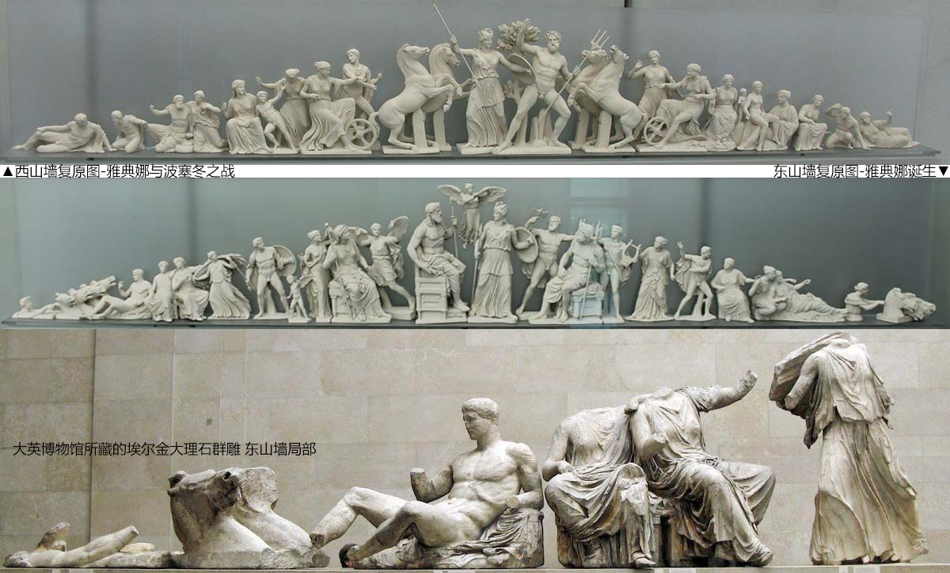
经典建筑、雕塑

Slide 5
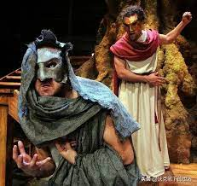
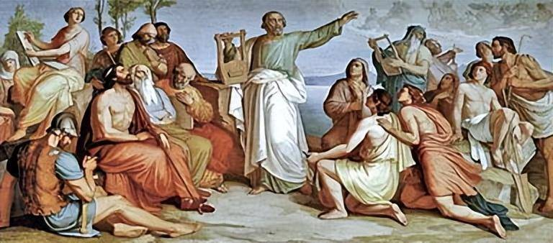
戏剧，古希腊文学

Slide 6
最具特色的是…

Slide 7
满城都是偶像
假神崇拜

Slide 8
保罗的反应
与人辩论（行动）
心里着急（想法）
3.爱灵魂的迫切之心

Slide 9
保罗宣教时面对的人群与地点
会堂里的犹太人和虔敬人
市上所遇见的人
两大哲学派系的人

Slide 10
新群体，外邦人，异教徒，高知分子，社会名流，著名的哲学流派。他们代表着先进的思潮，顶尖的学术理念，拥有令人羡慕的社会地位，但保罗没有看重这些，他看到的是这些人同样需要神，需要耶稣基督的福音。

Slide 11
思 考
今天在我们的职场中，职位上，我将如何与人分享福音信息？

Slide 12
保罗宣教时的内容（22-31）
亚略巴古意为：战神之山，或是雷神之山，这个地方是雅典人的法庭也是议会的地方。
按我们今天可以理解的层面，这是一个集高级媒体，新闻，记者，政治传播的窗口，保罗被邀请到这个地方为主作见证，传福音。

Slide 13
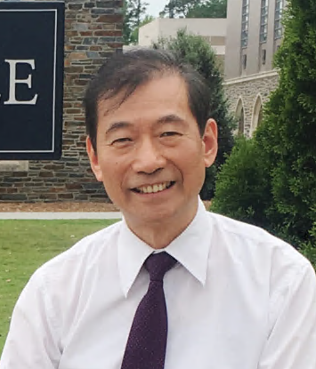
郭振游教授的见证

Slide 14
保罗宣教时的内容（22-31）
神是超越的创造者（24）
神是生命的供应者(25)
神是命运的安排者（26-28）
神是最终的审判者（29-31）

Slide 15
宣教带来的果效（32-34）
众人听见从死里复活的话，就有讥诮他的.
又有人说，我们再听你讲这个吧.
但有几个人贴近他，信了主.

Slide 16
怎么样评估宣教的果效
我们从圣经的记载来看，无论是谁，无论在哪里服侍，我们必须勇于接受现实，接受失败，接受挫折，接受你没有预想到的结果，不能以当下看的见的结果或是看不见的果效来衡量宣教事工的成败，因为谁也不知道日后会发生什么.

Slide 17
我们所要操练的态度
当讲你的粮食撒在水面，因为日久必能得着。
早晨要撒你的种，晚上也不要歇你的手，因
为你不知道哪一样发旺，或是早撒的，或是
晚撒的，或是两样都好。（传道书11：1，6）

Slide 18
个人对东肯宣教的体会与感受
更新对上帝的信心。教堂呆久了，出去之后的拓展再次更新对上帝的信心.（你真伟大）
能为他人做点事情，帮助到那些需要的人，看到他们露出笑脸，由衷的感恩.
原来在各处，各国，各地，比我爱神的人到处都是，激励自己更要爱神,胸怀更开阔，大家都在以具体行动在爱神，接受不同的的方式.

Slide 19
4，圣与俗，大与小的碰撞，无论作什么，都要从心里去做，像是给主做的，不是给人做的，做在最小的人身上，就是做在主身上。（找合适的衣服）
5，宣教的策略转换：既要有远处的，也要有近处的；既要有布道的内容，也要有关怀的行动；警醒的地方：自己没有行动，却讥诮那些行动的人，在神面前的亏欠，也是对弟兄姐妹的伤害。
6，人的罪性是一样的，神的爱也是一样的，不分种族，肤色，国界。

Slide 20
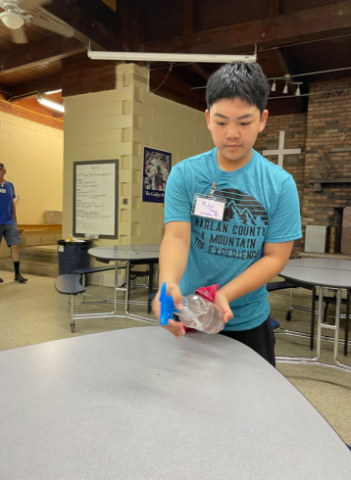
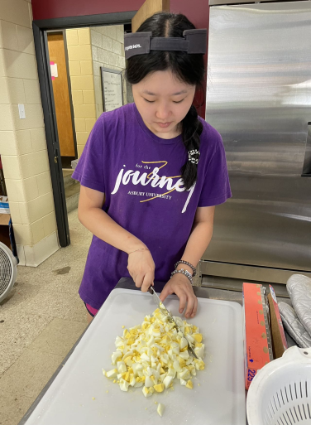
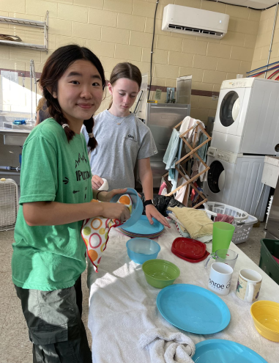
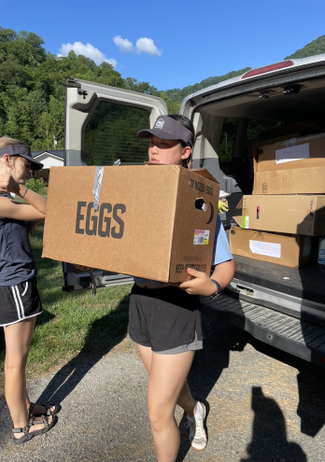

Slide 21
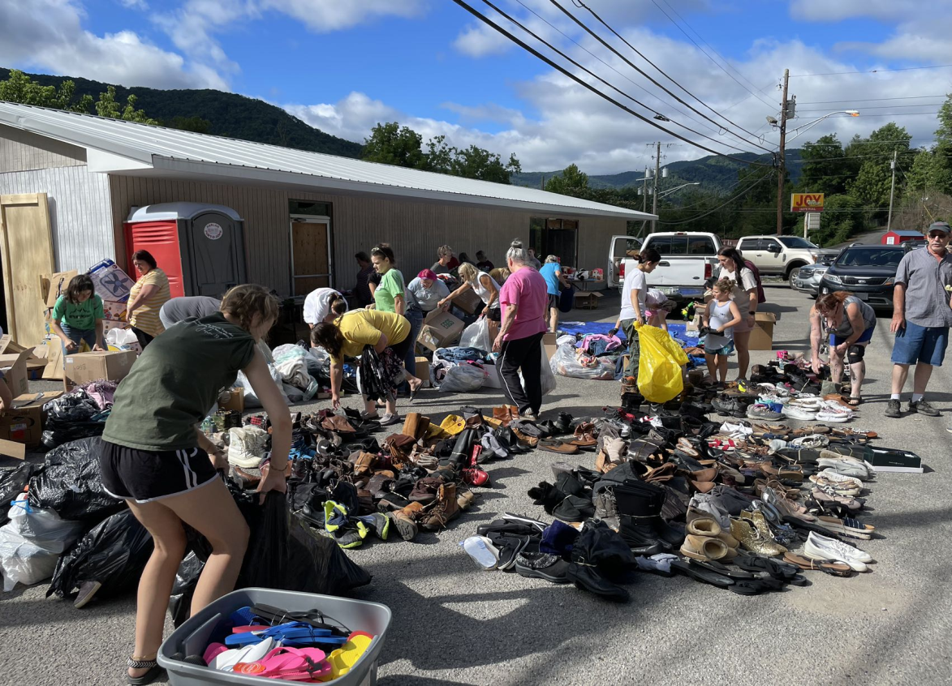

Slide 22
